Slide 1


C# 第四章 进阶特性
杨旭

Slide 2


公众号 和 习题小程序

Slide 3
Caller Info Attribute

Slide 4
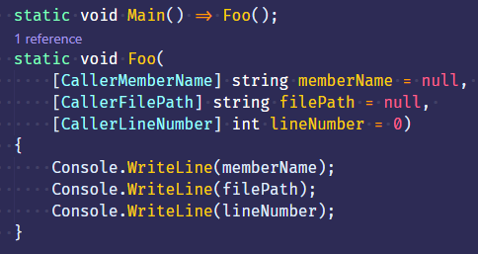
Caller Info Attribute
从 C# 5 开始，你可以使用下列三个Caller Info Attributes之一对可选参数进行标记：
[CallerMemberName] 表示调用者成员的名称
[CallerFilePath] 表示调用者源代码的路径
[CallerLineNumber] 表示调用者在源码文件里面的行号

Slide 5
Caller Info Attribute
跟可选参数一样，这个替换是发生在调用站的。
所以Main方法就是下面代码的语法糖：

Slide 6
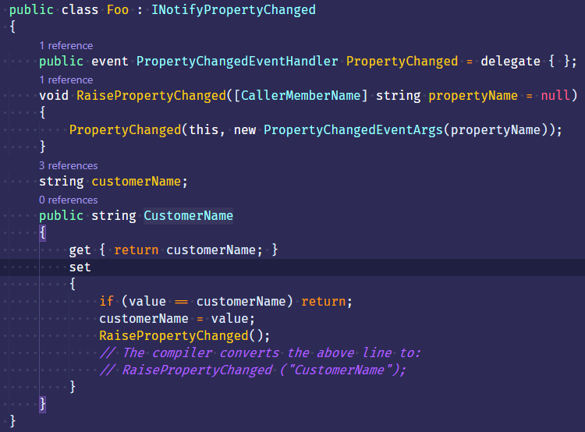
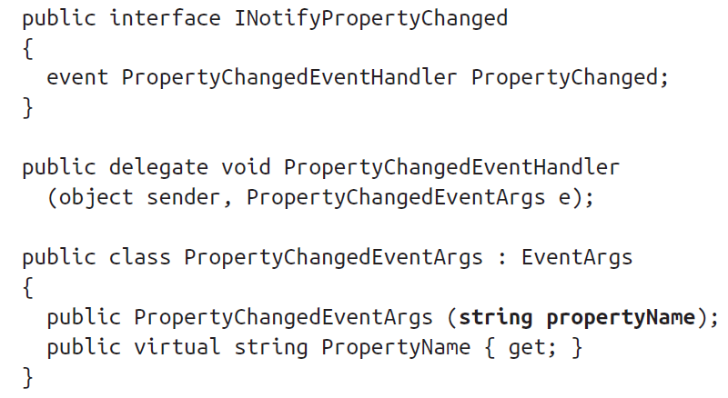
INotifyPropertyChanged（System.ComponentModel）

Slide 7
谢谢！
习题4.11

